Slide 1


화면정의서
문서관리번호 | DDIT-16-B12
작 성 일 | 2023.09.03
보 안 | 일반
Copyright ⓒ 2012ATIT Co., Ltd. All rights reserved

Slide 2
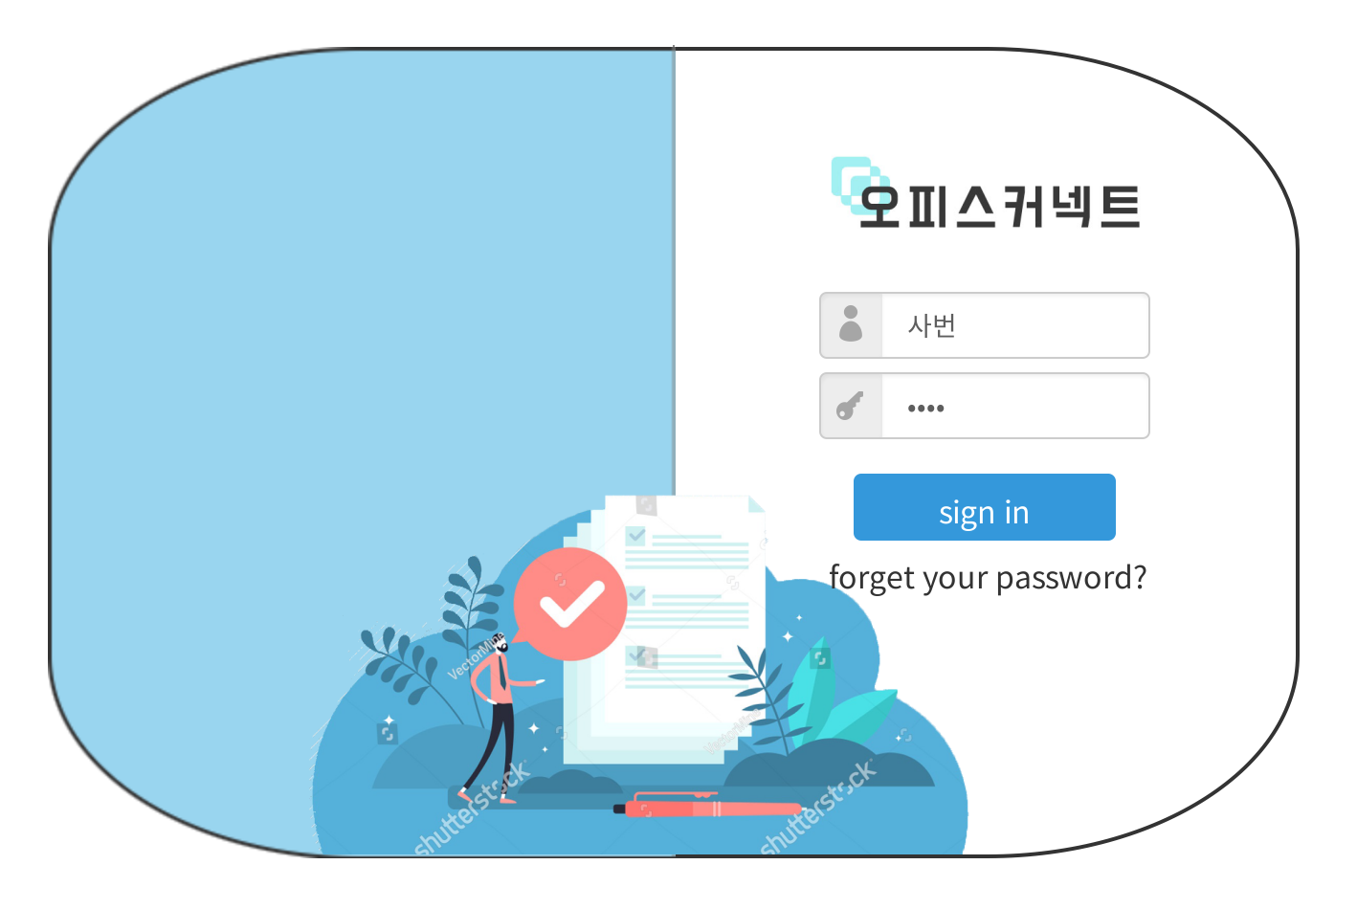
Page Title | 로그인 | Screen ID | OC-RG-01-01 | Date | 230903
Author | 전유빈 | Screen Path | 로그인
Description | 시작 및 로그인 화면
Detail Description
1 | 사원 번호 입력
2 | 비밀번호 입력
3 | 로그인 버튼
4 | 비밀번호 찾기를 클릭하면 비밀번호 찾기 창이 출력된다.
화면 설명
그룹웨어의 시작 화면. 사원 번호와 비밀번호 입력을 통해 로그인할 수 있다. 비밀번호 분실 시 비밀번호 찾기 버튼을 클릭하여 해당 화면으로 이동하는 기능 구현
1
2
3
4

Slide 3
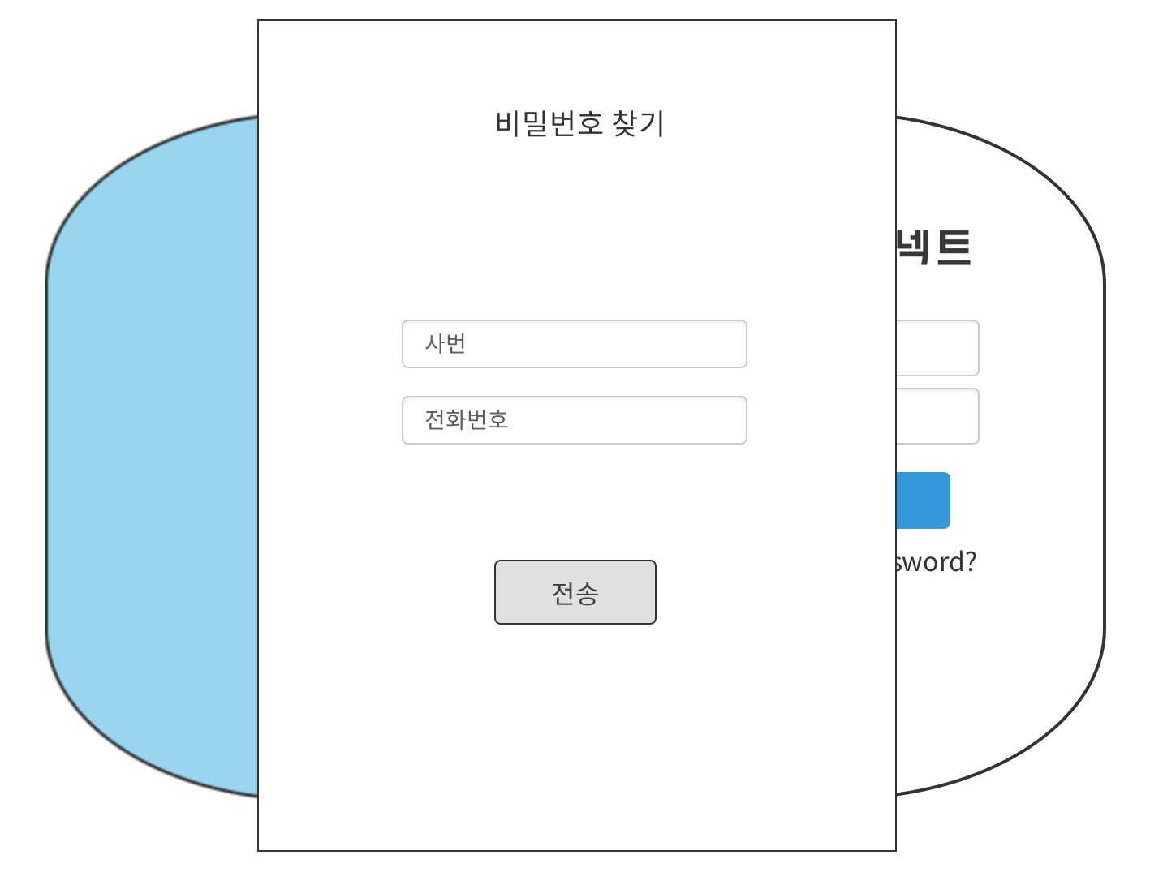
Page Title | 로그인 | Screen ID | OC-RG-01-02 | Date | 230903
Author | 전유빈 | Screen Path | 로그인
Description | 비밀번호 찾기
Detail Description
1 | 사원 번호 입력
2 | 전화번호 입력
3 | 전송 버튼을 클릭하면 사용자의 메일로 임시 비밀번호를 전송한다.
화면 설명
로그인 화면에서 비밀번호 찾기 버튼 클릭 시 출력되는 창. 사원 번호와 전화번호를 입력한 후 전송 버튼을 클릭하면 임시 비밀번호를 전송한다.
1
2
3

Slide 4
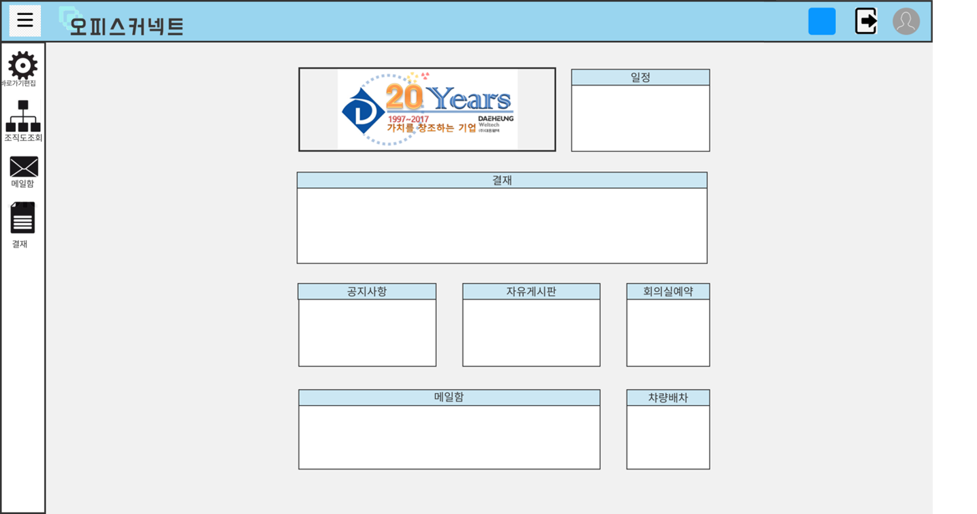
Page Title | 메인메뉴 | Screen ID | OC-RG-02-01 | Date | 230903
Author | 전유빈 | Screen Path | 메인페이지 구성
Description | 메인페이지 구성 요소 설명
Detail Description
1 | 상단 메뉴바 열기
2 | 관리자용 회원가입 버튼
3 | 로그아웃 버튼
4 | 마이페이지 버튼
5 | 자주 찾는 메뉴 즐겨찾기. 편집가능
6 | 조직도 조회 메뉴
7 | 메일함 메뉴
8 | 결재 메뉴
9 | 메인 화면
화면 설명
그룹웨어의 메인페이지. 메일, 결재 현황 등 주 기능들은 가운데에 모아 한눈에 여러 상황들을 확인할 수 있고 상단바 혹은 좌측 즐겨찾기를 통해 세부 기능들을 사용할 수 있다.
1
2
3
4
5
9
6
7
8

Slide 5
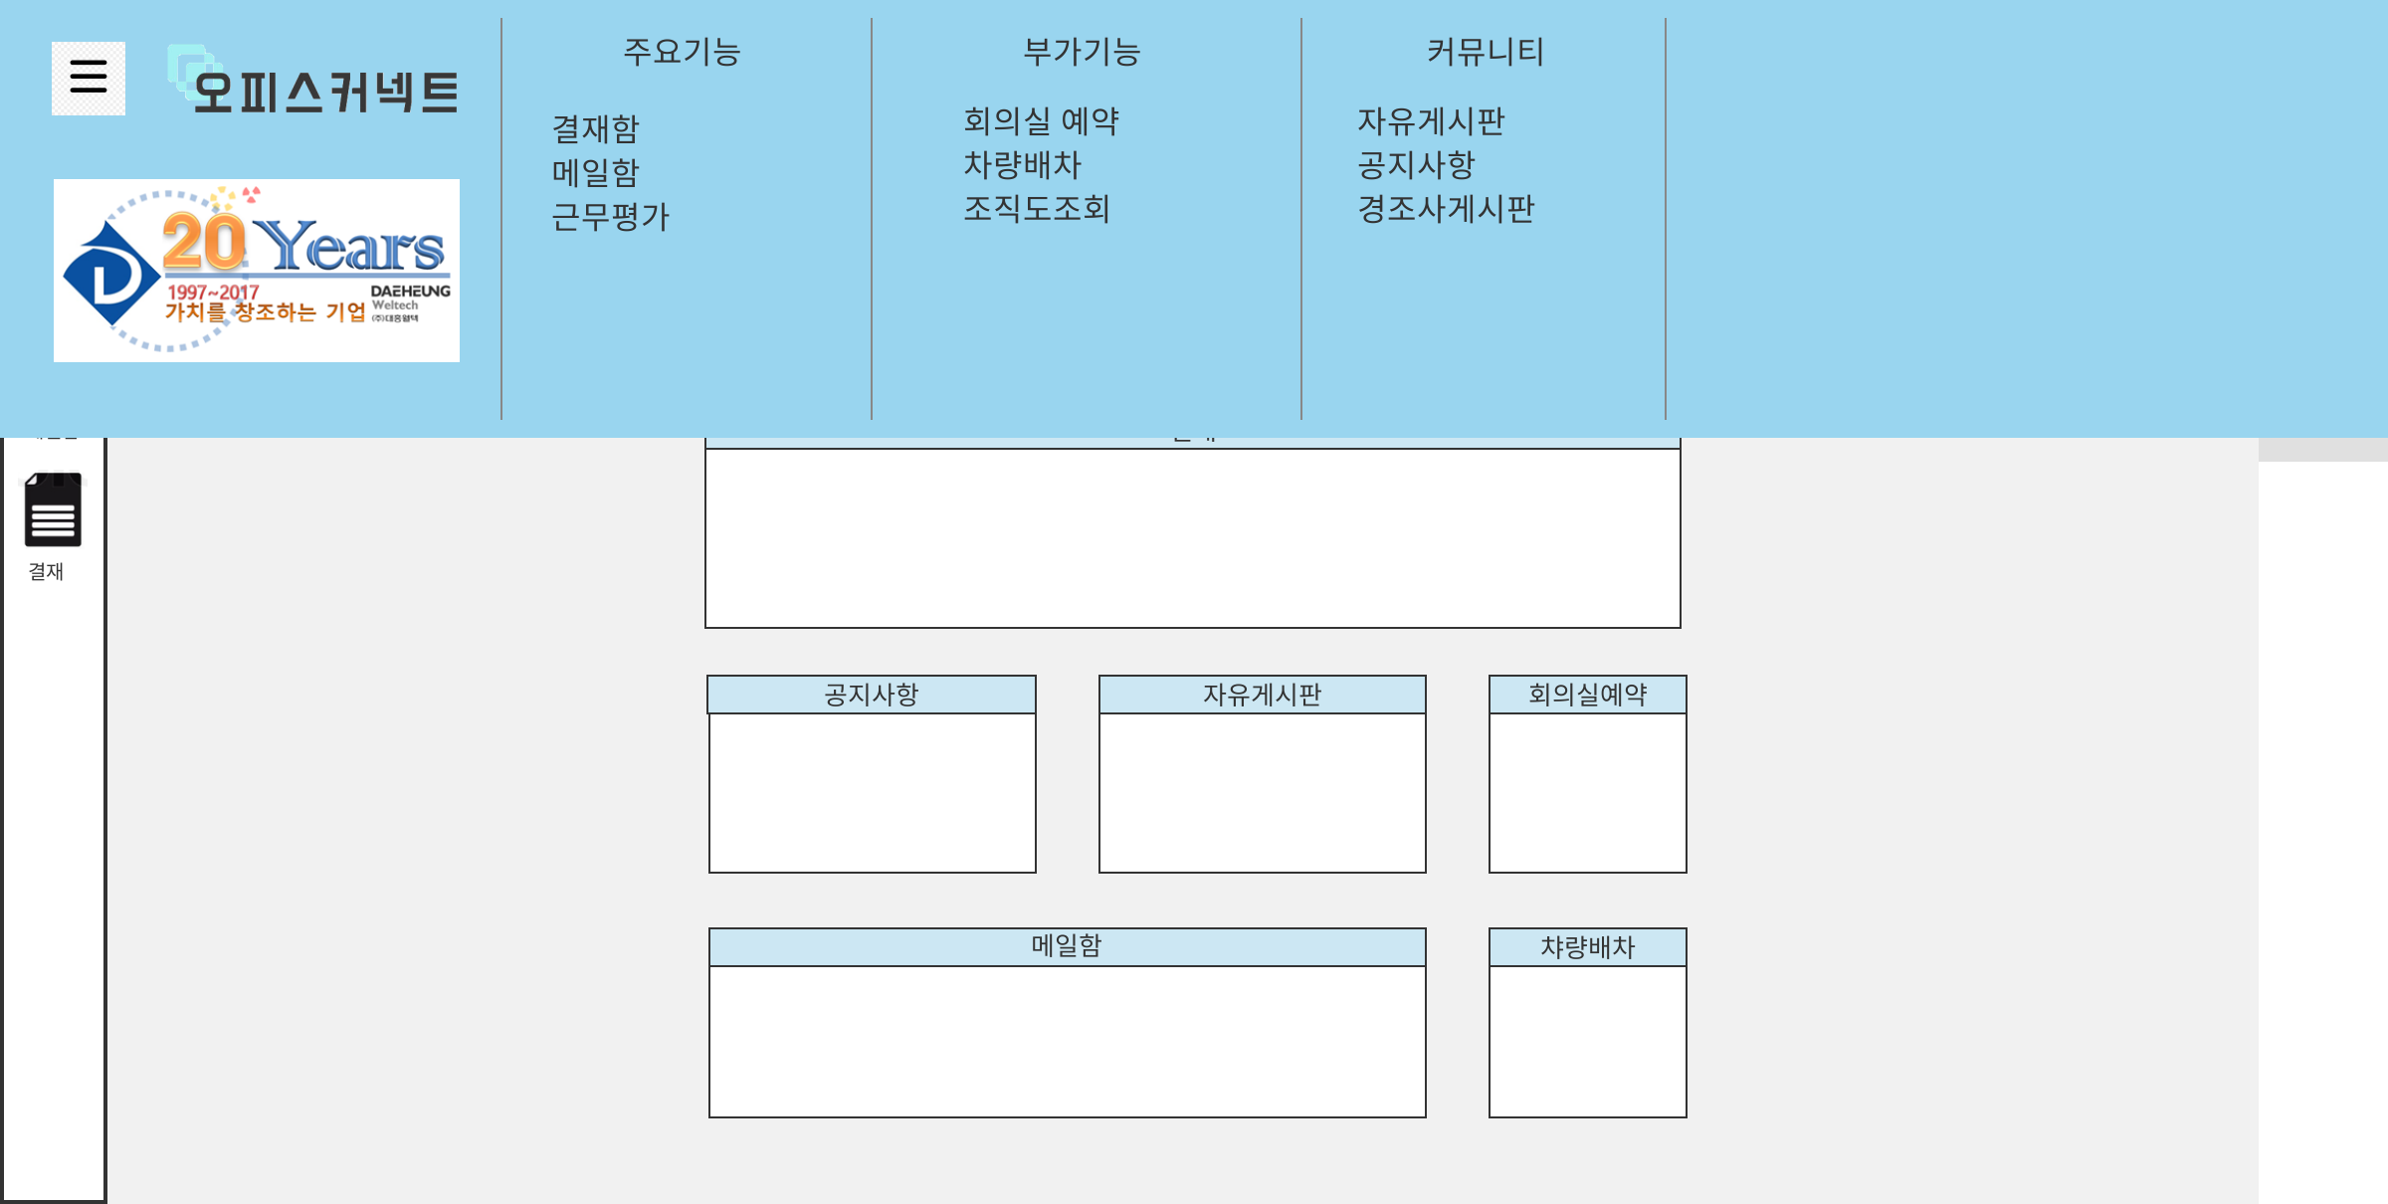
Page Title | 메인메뉴 | Screen ID | OC-RG-02-02 | Date | 230903
Author | 전유빈 | Screen Path | 메인페이지 구성
Description | 상단 메뉴바
Detail Description
1 | 상단 메뉴바 클릭 시 전체 출력 화면
2 | 주요기능 목록
3 | 부가기능 목록
4 | 커뮤니티 목록
화면 설명
상단 메뉴바 클릭 시 출력되는 화면으로, 그룹웨어의 전체 기능들을 표시
1
2
3
4

Slide 6
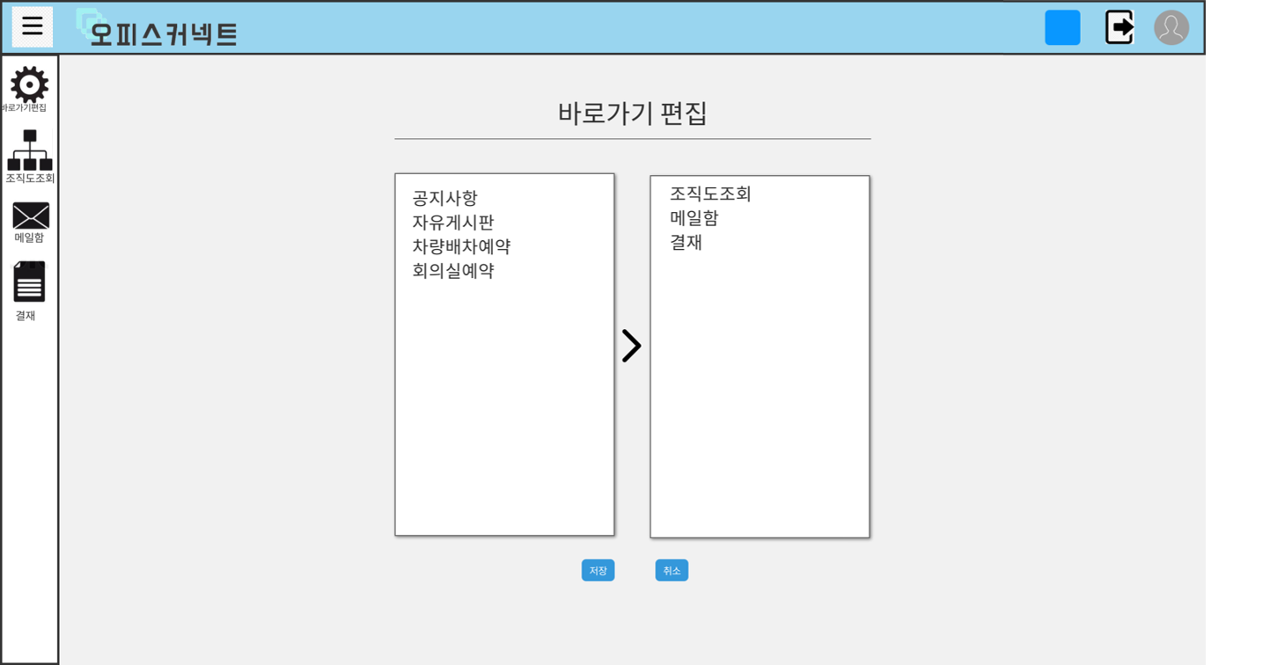
Page Title | 메인메뉴 | Screen ID | OC-RG-03-01 | Date | 230903
Author | 전유빈 | Screen Path | 바로가기 편집
Description | 바로가기 편집
Detail Description
1 | 바로가기 편집 버튼
2 | 바로가기에 추가할 수 있는 메뉴 목록
3 | 바로가기 추가 기능 버튼
4 | 저장 버튼
5 | 취소 버튼
화면 설명
바로가기를 추가하고 제거할 수 있는 바로가기 편집 화면
1
2
3
4
5

Slide 7
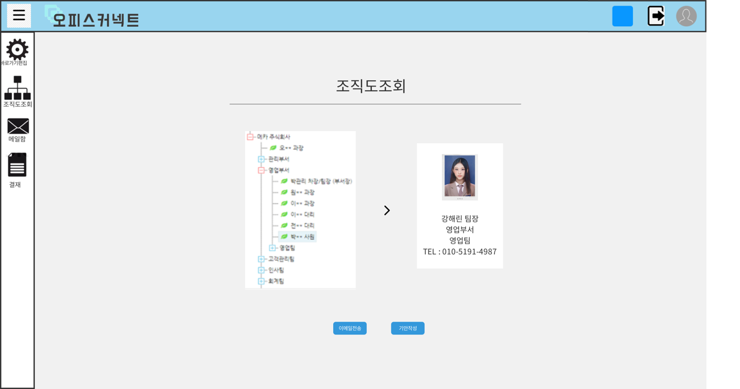
Page Title | 메인메뉴 | Screen ID | OC-RG-03-02 | Date | 230903
Author | 전유빈 | Screen Path | 조직도 조회
Description | 조직도 조회
Detail Description
1 | 조직도 조회 버튼
2 | 조직도 전체 목록 조회 기능
3 | 조직도에서 사원을 선택 시 해당 사원의 프로필 출력
4 | 선택한 사원에게 이메일을 전송하기 위한 버튼
5 | 선택한 사원에게 기안을 작성하기 위한 버튼
화면 설명
전체 조직도 목록과 사원을 조회한 후 원하는 작업을 택한다.
1
2
3
4
5

Slide 8
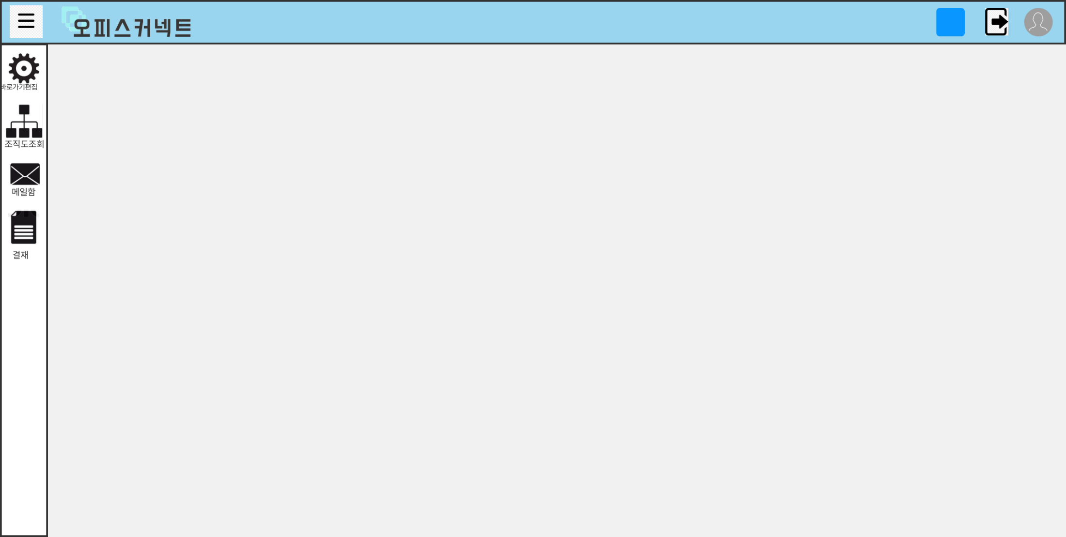
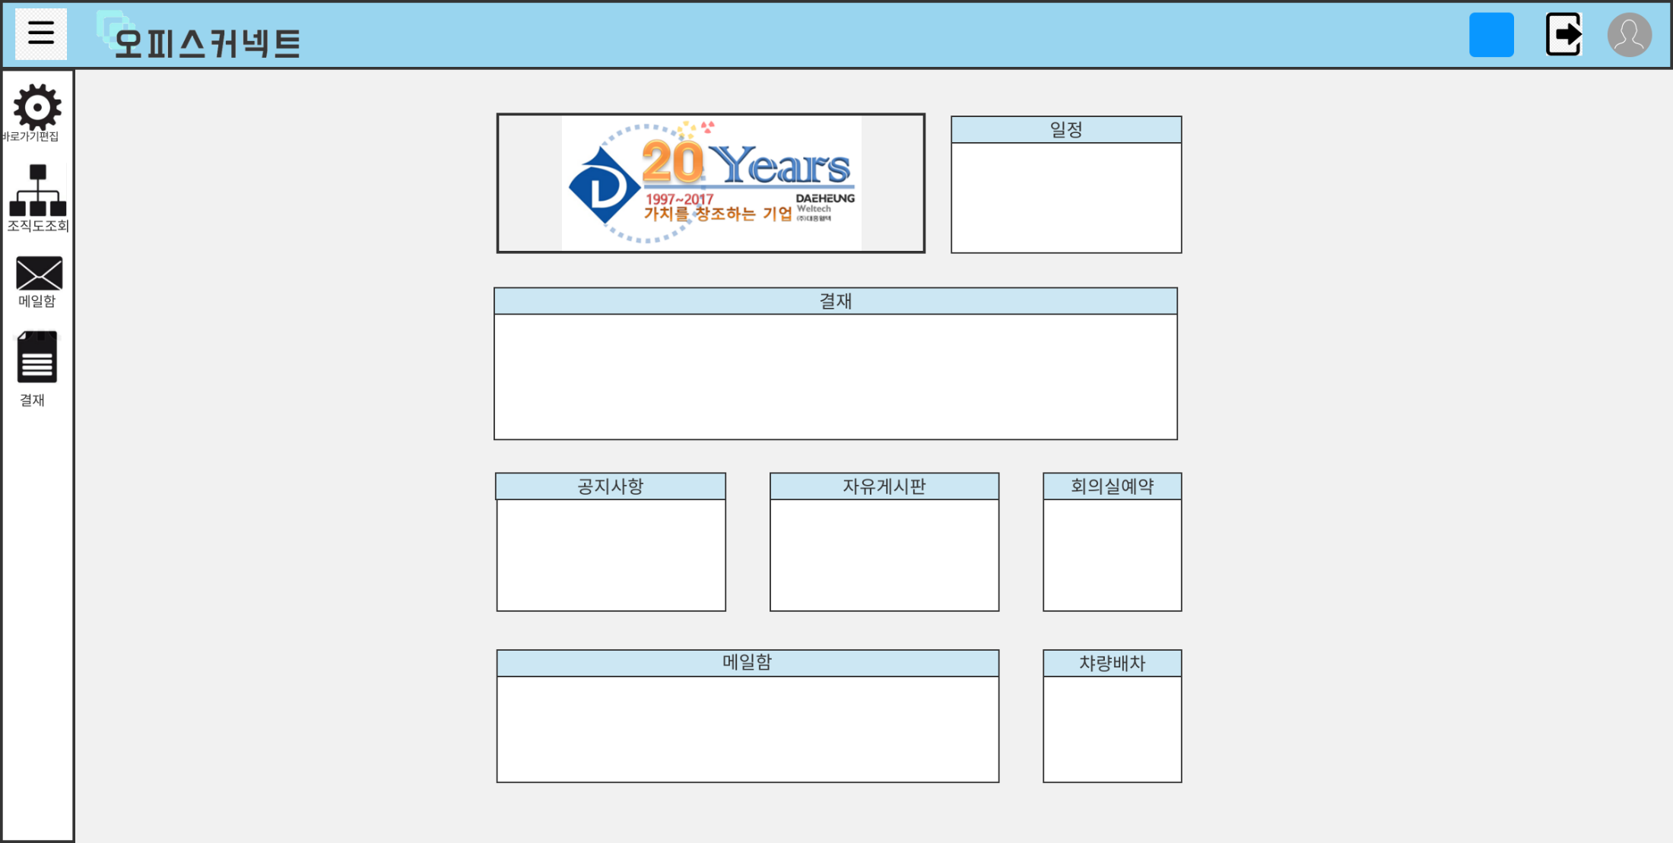
Page Title | 메인메뉴 | Screen ID | OC-RG-03-03 | Date | 230903
Author | 윤하 | Screen Path | 회원가입
Description | 회원가입
Detail Description
1 | 관리자용 회원가입 버튼
2 | 회원가입 입력 창
3 | 직원 정보 등록하는 버튼
화면 설명
관리자가 로그인 했을 때 메인화면에서 1번 버튼을 누르면 이 회원가입 창이 뜬다. 정보 입력 후 등록 버튼을 누르면 직원 등록이 된다.
1
2
회원가입
사번 :
이름 :
이메일 :
핸드폰 번호 :
주소 :
부서코드 :
직급 :
3
직원 등록
Notes:
8

Slide 9
Page Title | 메인메뉴 | Screen ID | OC-RG-03-04 | Date | 230903
Author | 전유빈 | Screen Path | 마이페이지
Description | 마이페이지
Detail Description
1 | 회원 정보 조회 화면
2 | 회원 정보 수정 버튼
3 | 내가 쓴 게시글 버튼 클릭 시 작성한 게시글을 조회할 수 있는 페이지로 이동한다.
화면 설명
회원 정보를 조회하고 수정할 수 있는 마이페이지 화면
마이페이지
3
내가 쓴 게시글
1
이름 | 김영남
사원번호 | 1001
이메일 | ddit@ddit.com
전화번호 | 010-0000-0000
주소 | 대전
부서 | 개발부
직급 | 부장
프로필 사진
2
수정

Slide 10
Page Title | 메인메뉴 | Screen ID | OC-RG-03-05 | Date | 230903
Author | 전유빈 | Screen Path | 마이페이지
Description | 회원 정보 수정
Detail Description
1 | 회원 정보 수정 입력
2 | 부서, 직급 정보는 관리자만 수정 가능
3 | 수정 버튼
4 | 취소 버튼
화면 설명
회원 정보 수정 화면
마이페이지
1
이름 | 김영남
사원번호 | 1001
이메일 | ddit@ddit.com
전화번호 | 010-0000-0000
주소 | 대전
부서 | 개발부
직급 | 부장
프로필 사진
2
3
4
수정
2
취소

Slide 11
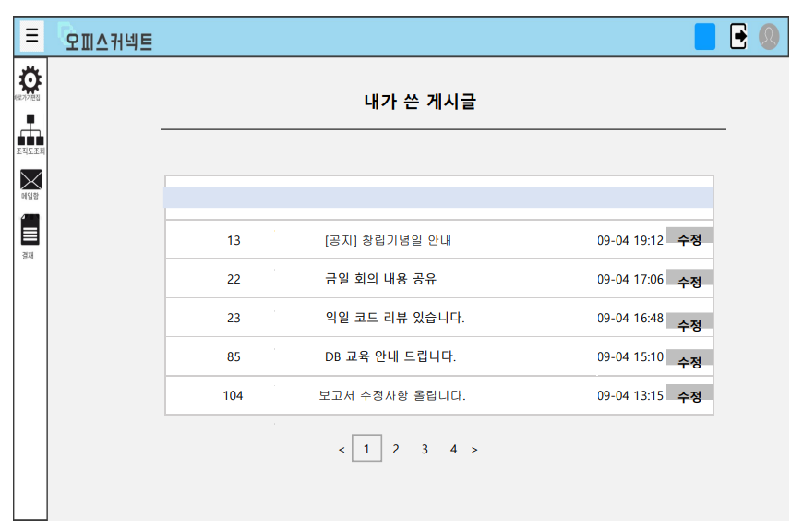
Page Title | 메인메뉴 | Screen ID | OC-RG-03-06 | Date | 230903
Author | 윤하 | Screen Path | 마이페이지
Description | 내가 쓴 게시글
Detail Description
1 | 내가 쓴 게시글 목록
2 | 게시글 수정 버튼
3 | 페이지 이동 버튼
화면 설명
마이 페이지에서 내가 쓴 게시글 버튼을 누르면 나오는 화면. 내가 쓴 글만 목록으로 불 수 있고 수정도 가능하다
마이페이지
1
1
이름 | 김영남
사원번호 | 1001
이메일 | ddit@ddit.com
전화번호 | 010-0000-0000
주소 | 대전
부서 | 개발부
직급 | 부장
프로필 사진
2
2
3
3
4
수정
2
취소

Slide 12
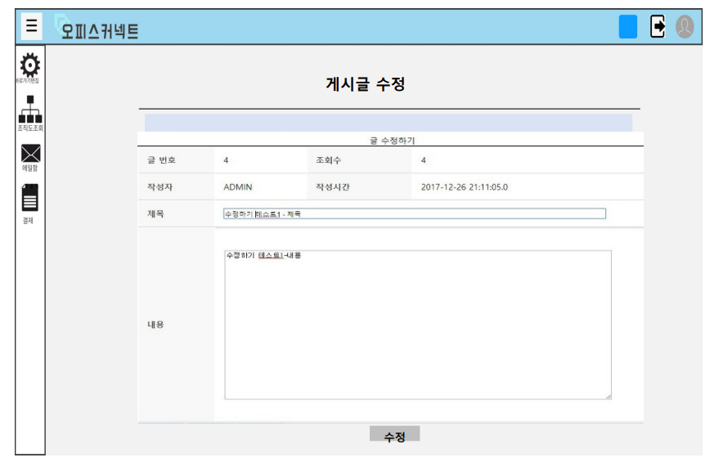
Page Title | 메인메뉴 | Screen ID | OC-RG-03-07 | Date | 230903
Author | 윤하 | Screen Path | 마이페이지
Description | 게시글 수정
Detail Description
1 | 게시글 수정 화면
2 | 게시글 수정 칸
3 | 수정 저장 버튼
화면 설명
내가 쓴 게시글 화면에서 수정 버튼을 누르면 나오는 화면. 양식 따라 적고 3번 버튼을 누르면 저장한다.
마이페이지
1
1
이름 | 김영남
사원번호 | 1001
이메일 | ddit@ddit.com
전화번호 | 010-0000-0000
주소 | 대전
부서 | 개발부
직급 | 부장
프로필 사진
2
2
3
4
수정
2
취소
3

Slide 13



Page Title | 결재 | Screen ID | OC-RG-04-01 | Date | 230905
Author | 윤하 | Screen Path | 결재
Description | 결재 메인 화면
Detail Description
1 | 전자결재 첫 화면으로 이동하는 버튼
2 | 새 결재 문서 작성하는 버튼
3 | 결재 수신 & 발신 문서함
4 | 결재 대기 & 결재 진행 문서 목록
화면 설명
전자결재 메인 페이지로 결재 상태를 한눈에 볼 수 있고 좌측 바 문서함에도 세부적으로 분류되어 볼 수 있다.
1
결재
전자결재
2
새 결재
4
업무기안
업무기안
진행중
진행중
3
결재 수신함 2
결재하기
결재하기
결재 발신함 1
접수 대기 문서
번호 결재양식 제목 결재상태 | 기안일
1 업무기안 업무기안 접수대기 | 09-04 16:15
기안 진행 문서
번호 결재양식 제목 결재상태 | 기안일
1 업무기안 업무기안 진행중 | 09-04 19:12
번호 결재양식 제목 결재상태 | 기안일
1 업무기안 업무기안 진행중 | 09-04 19:12
번호 결재양식 제목 결재상태 | 기안일
1 업무기안 업무기안 진행중 | 09-03 19:12
번호 결재양식 제목 결재상태 | 기안일
1 업무기안 업무기안 진행중 | 09-04 19:12
2 업무기안 업무기안 진행중 | 09-03 17:36
3 업무기안 업무기안 진행중 | 09-02 20:48
4 업무기안 업무기안 진행중 | 09-01 09:10
5 업무기안 업무기안 진행중 | 08-24 13:15
제목, 내용, 수신자를 검색하세요
< 1 2 3 4 >
Notes:
12

Slide 14
Page Title | 결재 | Screen ID | OC-RG-04-02 | Date | 230905
Author | 윤하 | Screen Path | 결재
Description | 결재자 선택 화면
Detail Description
1 | 부서별 선택하면 굵은 글씨로 표기되는 버튼
2 | 직원 검색 창
3 | 결재자로 선택된 3명 목록
4 | 선택한 부서 내 직원들 목록
화면 설명
결재자 선택 클릭하면 나오는 화면. 검색 혹은 1번에서 부서 클릭하면 4번 창에서 해당 결과 출력. 직원 선택하면 3번 창에 3명 제한되어 추가됨.
결재
4
순서 이름 직책 부서 | 상태
1 홍길동 상무 경영지원팀 | 외근
2 김기안 과장 경영지원팀 | 출장
3 이업무 부장 경영지원팀 | 업무중
4 강사업 대리 경영지원팀 | 부재중
5 안부서 사원 경영지원팀 | 휴가
결재자 선택
1
> 경영지원팀
> 개발팀
> 운영팀
> 마케팅 사업부
> 서비스팀
양식 선택
2
직원 검색
결재자
3
이름 | 직책 | 부서
Notes:
12

Slide 15
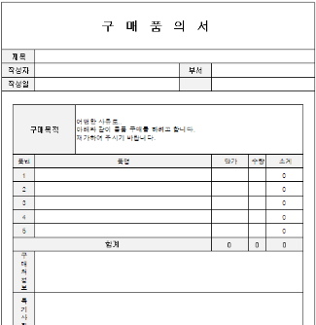
Page Title | 결재 | Screen ID | OC-RG-04-03 | Date | 230905
Author | 윤하 | Screen Path | 결재
Description | 결재 문서 양식 선택 화면
Detail Description
1 | 작업 선택하는 버튼
2 | 양식 출력 창
3 | 결재 신청 버튼
화면 설명
결재자 선택 이후 양식 선택을 클릭 하면 나오는 화면. 양식 선택하면 양식 나오고 맞춰서 작성하는 방식. 작성 후 결재 신청 버튼으로 결재 올림.
결재
2
1
결재자 선택
양식 선택
> 품의서
> 휴가신청서
> 출장명령서
> 교육신청서
결재자
이름 | 직책 | 부서
홍길동 상무 경영지원팀
김기안 과장 경영지원팀
이업무 부장 경영지원팀
3
결재 신청
Notes:
13

Slide 16
Page Title | 결재 | Screen ID | OC-RG-04-04 | Date | 230905
Author | 윤하 | Screen Path | 결재
Description | 결재 수신함
Detail Description
1 | 결재 메인 페이지로 이동하는 버튼
2 | 현재 위치면 굵은 글씨로 표시된 버튼
3 | 수신 받은 결재들만 보여주는 목록 창
화면 설명
사용자가 결재 페이지에서 결재 수신함을 클릭 했을 때 표시되는 화면으로 받은 결재들을 확인할 수 있다.
1
결재
결재 수신함
3
번호 결재양식 제목 결재상태 | 기안일
1 업무기안 업무기안 진행중 | 09-04 19:12
2 업무기안 업무기안 진행중 | 09-03 17:36
3 업무기안 업무기안 진행중 | 09-02 20:48
4 업무기안 업무기안 진행중 | 09-01 09:10
5 업무기안 업무기안 진행중 | 08-24 13:15
결재 수신함 2
상태 수정
2
상태 수정
결재 발신함 1
상태 수정
상태 수정
상태 수정
상태 수정
제목, 내용, 수신자를 검색하세요
< 1 2 3 4 >
Notes:
14

Slide 17
Page Title | 결재 | Screen ID | OC-RG-04-05 | Date | 230905
Author | 윤하 | Screen Path | 결재
Description | 결재 발신함
Detail Description
1 | 결재 메인 페이지로 이동하는 버튼
2 | 현재 위치면 굵은 글씨로 표시된 버튼
3 | 보낸 결재들만 보여주는 목록 창
화면 설명
사용자가 결재 페이지에서 결재 발신함을 클릭 했을 때 표시되는 화면으로 보낸 결재들을 확인할 수 있다.
1
결재
결재 발신함
3
번호 결재양식 제목 결재상태 | 기안일
1 업무기안 업무기안 진행중 | 09-04 19:12
2 업무기안 업무기안 진행중 | 09-03 17:36
3 업무기안 업무기안 진행중 | 09-02 20:48
4 업무기안 업무기안 진행중 | 09-01 09:10
5 업무기안 업무기안 진행중 | 08-24 13:15
결재 수신함 2
상태 수정
2
결재 발신함 1
상태 수정
상태 수정
상태 수정
상태 수정
제목, 내용, 수신자를 검색하세요
< 1 2 3 4 >
Notes:
15

Slide 18
Page Title | 자원예약 | Screen ID | OC-RG-05-01 | Date | 230903
Author | 전유빈 | Screen Path | 회의실 예약
Description | 회의실 예약 현황
Detail Description
1 | 회의실 목록. 회의실 클릭 시 예약 화면 출력
2 | 시간별 회의실 예약 현황
3 | 나의예약 버튼 클릭 시 예약 목록 화면으로 이동
화면 설명
회의실 예약 현황 조회와 신규 예약을 할 수 있는 화면
회의실 예약
회의실
2
예약현황
3
나의예약
9
10
11
12
13
14
15
16
17
18
1
1회의실
 |  |  |  | 회의1
회의2 |  |  |  |  | 회의3
2회의실
3회의실
4회의실
5회의실

Slide 19
Page Title | 자원예약 | Screen ID | OC-RG-05-02 | Date | 230903
Author | 전유빈 | Screen Path | 회의실 예약
Description | 회의실 예약 창
Detail Description
1 | 회의실 예약 창
2 | 회의 제목 입력
3 | 예약 시간 리스트 출력
4 | 회의 인원 선택
5 | 회의 내용 입력
6 | 예약 버튼
7 | 닫기 버튼
화면 설명
회의실을 클릭하면 표시되는 예약 창. 예약 시간과 인원, 내용을 입력하여 회의실 예약이 이루어진다.
회의실 예약
회의실
예약현황
1
회의실 예약
1회의실
7
2
회의 제목
회의 1
00 : 00 - 00 : 00
6
중간 프로젝트 회의
2회의실
3
예약 시간
4
회의 인원
3회의실
5
회의 내용
4회의실
6
예약
5회의실

Slide 20
Page Title | 자원예약 | Screen ID | OC-RG-05-03 | Date | 230903
Author | 전유빈 | Screen Path | 회의실 예약
Description | 회의실 예약 조회 화면
Detail Description
1 | 회의실 예약 전체 목록
2 | 회의 선택 시 해당 회의실 예약 내용 출력
3 | 회의실 예약 내용
4 | 예약 취소 버튼
화면 설명
회의실 예약 조회와 취소 기능이 있는 화면
나의 예약
1
목 록
3
회의 1
취소
4
2
회의 1
회의실
1회의실
회의 2
회의시간
13 : 00 - 15 : 00
회의 3
회의인원
6
중간 프로젝트 회의
회의내용

Slide 21
Page Title | 자원예약 | Screen ID | OC-RG-05-04 | Date | 230903
Author | 전유빈 | Screen Path | 차량 배차
Description | 차량 배차
Detail Description
1 | 차량 배차 전체 화면
2 | 대여 시간 선택 버튼
3 | 반납 시간 선택 버튼
4 | 예약 가능 차량 전체 목록
5 | 예약 버튼 클릭 시 예약 창 출력
6 | 나의예약 버튼 클릭 시 예약 목록 화면으로 이동
화면 설명
차량 배차 화면. 시간 별 예약 가능 차량 확인과 예약 기능, 예약 조회 기능 구현
1
차량 배차
2
대여
10 : 00
3
반납
15 : 00
6
나의예약
4
차량 이미지
차량1
예약
5
법인 공용차량
차량 이미지
차량2
예약
1종 보통면허 필수
차량 이미지
차량3
예약
법인 공용차량

Slide 22
Page Title | 자원예약 | Screen ID | OC-RG-05-05 | Date | 230903
Author | 전유빈 | Screen Path | 차량 배차
Description | 차량 예약 화면
Detail Description
1 | 차량 예약 출력 창
2 | 예약 시간 리스트 출력
3 | 탑승 인원 선택
4 | 예약 사유 입력
5 | 예약 버튼
6 | 닫기 버튼
화면 설명
차량 배차 화면에서 예약 버튼을 클릭하여 띄운 차량 예약 창. 예약 시간 및 탑승 인원, 예약 사유를 입력하여 예약이 이루어진다.
차량 배차
대여
10 : 00
반납
15 : 00
나의예약
1
차량 예약
6
4
00가 0000
00 : 00 - 00 : 00
3
외근
차량 이미지
모닝
차량 번호
예약
2
예약 시간
법인 공용차량
3
탑승 인원
차량 이미지
스타렉스
예약
4
예약 사유
1종 보통면허 필수
5
예약
차량 이미지
제네시스
예약
법인 공용차량

Slide 23
Page Title | 자원예약 | Screen ID | OC-RG-05-06 | Date | 230903
Author | 전유빈 | Screen Path | 차량 배차
Description | 차량 예약 조회 화면
Detail Description
1 | 차량 예약 전체 화면
2 | 이전 / 다음 예약 목록 출력 버튼
3 | 예약 취소 버튼
화면 설명
차량 예약 조회와 취소 기능이 있는 화면
나의 예약
1
2
취소
3
차량 이미지
차량번호
00가 0000
예약시간
13 : 30 - 15 : 00
탑승인원
3
외근
차량1
예약사유
법인 공용차량

Slide 24



Page Title | 메일함 | Screen ID | OC-RG-06-01 | Date | 230905
Author | 김형민 | Screen Path | 메일
Description | 받은 메일함 화면
Detail Description
1 | 메일 쓰기 버튼
2 | 받은 메일함 확인 버튼
3 | 즐겨찾는 그룹 등록
4 | 키워드로 메일을 검색하는 텍스트 필드
5 | 체크한 메일을 삭제하는 버튼
화면 설명
사용자가 메일함에서 받은 메일함을 클릭 했을 때 표시되는 화면으로 받은 메일을 확인할 수 있다.
메일
받은 메일함
1
4
5
메일쓰기
내게쓰기
제목, 내용, 발신자를 검색하세요
메일 삭제
3
안읽음
중요
김영남 대표(대표이사실) 곧 추석이 다가옵니다.... | 09-04 20:46
김형민 전무(인사팀) [공지] 창립기념일 안내 | 09-04 19:12
김태현 상무(영업팀) 금일 회의 내용 공유 | 09-04 17:06
김태영 부장(개발팀) 익일 코드 리뷰 있습니다. | 09-04 16:48
윤하 차장(마케팅팀) DB 교육 안내 드립니다. | 09-04 15:10
전유빈 과장(개발팀) 보고서 수정사항 올립니다. | 09-04 13:15
2
받은 메일함 263
보낸 메일함 121
내게 쓴 메일함 8
휴지통 999+
3
즐겨찾는 그룹
> 영업 1팀
> 마케팅팀
임시 보관함 13
< 1 2 3 4 >
Notes:
22

Slide 25
Page Title | 메일함 | Screen ID | OC-RG-06-02 | Date | 230905
Author | 김형민 | Screen Path | 메일
Description | 보낸 메일함 화면
Detail Description
1 | 키워드로 메일을 검색하는 텍스트 필드
2 | 체크한 메일을 삭제하는 버튼
3 | 삭제할 메일을 선택하는 체크 버튼
4 | 페이지 이동 버튼
화면 설명
사용자가 메일함에서 보낸 메일함을 클릭 했을 때 표시되는 화면으로 보낸 메일을 확인할 수 있다.
메일
보낸 메일함
메일쓰기
내게쓰기
1
2
제목, 내용, 수신자를 검색하세요
메일 삭제
3
안읽음
중요
3
김영남 대표(대표이사실) 곧 추석이 다가옵니다.... | 09-04 20:46
김형민 전무(인사팀) [공지] 창립기념일 안내 | 09-04 19:12
김태현 상무(영업팀) 금일 회의 내용 공유 | 09-04 17:06
김태영 부장(개발팀) 익일 코드 리뷰 있습니다. | 09-04 16:48
윤하 차장(마케팅팀) DB 교육 안내 드립니다. | 09-04 15:10
전유빈 과장(개발팀) 보고서 수정사항 올립니다. | 09-04 13:15
받은 메일함 263
보낸 메일함 121
내게 쓴 메일함 8
휴지통 999+
즐겨찾는 그룹
> 영업 1팀
> 마케팅팀
4
임시 보관함 13
< 1 2 3 4 >
Notes:
23

Slide 26
Page Title | 메일함 | Screen ID | OC-RG-06-03 | Date | 230905
Author | 김형민 | Screen Path | 메일
Description | 내게 쓴 메일함 화면
Detail Description
1 | 키워드로 메일을 검색하는 텍스트 필드
2 | 체크한 메일을 삭제하는 버튼
3 | 삭제할 메일을 선택하는 체크 버튼
4 | 상세 정보를 확인하는 링크
화면 설명
사용자가 메일함에서 내게 쓴 메일함을 클릭 했을 때 표시되는 화면으로 내게 쓴 메일을 확인할 수 있다.
메일
내게 쓴 메일함
메일쓰기
내게쓰기
1
2
제목, 내용을 검색하세요
메일 삭제
3
안읽음
중요
3
4
OfficeConnect 곧 추석이 다가옵니다.... | 09-04 20:46
OfficeConnect [공지] 창립기념일 안내 | 09-04 19:12
OfficeConnect 금일 회의 내용 공유 | 09-04 17:06
OfficeConnect 익일 코드 리뷰 있습니다. | 09-04 16:48
OfficeConnect DB 교육 안내 드립니다. | 09-04 15:10
OfficeConnect 보고서 수정사항 올립니다. | 09-04 13:15
받은 메일함 263
보낸 메일함 121
내게 쓴 메일함 8
휴지통 999+
즐겨찾는 그룹
> 영업 1팀
> 마케팅팀
임시 보관함 13
< 1 2 3 4 >
Notes:
24

Slide 27
Page Title | 메일함 | Screen ID | OC-RG-06-04 | Date | 230905
Author | 김형민 | Screen Path | 메일
Description | 중요 메일함 화면
Detail Description
1 | 키워드로 메일을 검색하는 텍스트 필드
2 | 체크한 메일을 삭제하는 버튼
3 | 중요하다고 생각하는 메일을 선택하여 중요 메일함으로 이동시키는 버튼
화면 설명
사용자가 메일함에서 별 모양의 아이콘을 클릭 했을 때 표시되는 화면으로 중요 메일함을 확인할 수 있다.
메일
중요 메일함
메일쓰기
내게쓰기
1
2
제목, 내용, 수신자를 검색하세요
메일 삭제
3
안읽음
중요
3
김영남 대표(대표이사실) 곧 추석이 다가옵니다.... | 09-04 20:46
김형민 전무(인사팀) [공지] 창립기념일 안내 | 09-04 19:12
김태현 상무(영업팀) 금일 회의 내용 공유 | 09-04 17:06
김태영 부장(개발팀) 익일 코드 리뷰 있습니다. | 09-04 16:48
윤하 차장(마케팅팀) DB 교육 안내 드립니다. | 09-04 15:10
전유빈 과장(개발팀) 보고서 수정사항 올립니다. | 09-04 13:15
받은 메일함 263
보낸 메일함 121
내게 쓴 메일함 8
휴지통 999+
즐겨찾는 그룹
> 영업 1팀
> 마케팅팀
임시 보관함 13
< 1 2 3 4 >
Notes:
25

Slide 28
Page Title | 메일함 | Screen ID | OC-RG-06-05 | Date | 230905
Author | 김형민 | Screen Path | 메일
Description | 임시 보관함 화면
Detail Description
1 | 키워드로 메일을 검색하는 텍스트 필드
2 | 체크한 메일을 삭제하는 버튼
3 | 상세 정보를 확인하는 링크
화면 설명
사용자가 메일함에서 임시 보관함을 클릭했을 때 표시되는 화면으로 메일을 보내기 전에 임시로 저장한 내역들을 확인할 수 있다.
메일
임시 보관함
메일쓰기
내게쓰기
1
2
제목, 내용, 수신자를 검색하세요
메일 삭제
3
안읽음
중요
3
심우식 고문(개발팀) 하청업체 송부의 건_최최종 | 09-03 22:41
송재람 이사(영업팀) [긴급] 이사님 열람 부탁드립니다. | 09-03 20:12
심우식 고문(개발팀) 하청업체 송부의 건_최종 | 09-02 18:16
송재람 이사(영업팀) 이사님 많이 바쁘시죠 | 09-02 16:48
심우식 고문(개발팀) 하청업체 송부의 건 | 09-01 10:10
송재람 이사(영업팀) 이사님 안부 차 연락드렸습니다. | 09-01 08:45
받은 메일함 263
보낸 메일함 121
내게 쓴 메일함 8
휴지통 999+
즐겨찾는 그룹
> 영업 1팀
> 마케팅팀
임시 보관함 13
< 1 2 3 4 >
Notes:
26

Slide 29

Page Title | 메일함 | Screen ID | OC-RG-06-06 | Date | 230905
Author | 김형민 | Screen Path | 메일
Description | 메일 쓰기 화면
Detail Description
1 | 메일 송신 버튼
2 | 메일을 보내지 않고 임시 저장하는 버튼
3 | 받는 사람 이메일을 입력하는 필드
4 | 주소록 팝업 창을 띄우는 버튼
5 | 첨부파일을 등록하는 버튼
6 | 메일 내용을 입력하는 필드
화면 설명
사용자가 메일함에서 메일 쓰기를 클릭했을 때 표시되는 화면으로 메일을 작성하고 보낼 수 있다.
메일
메일 쓰기
메일쓰기
내게쓰기
1
2
메일 보내기
임시 저장
3
3
이메일을 입력하세요.
4
안읽음
중요
받는 사람
주소록
즐겨찾는 그룹
받은 메일함 263
보내는 사람
이름을 입력하세요.
보낸 메일함 121
제목
제목을 입력하세요
내게 쓴 메일함 8
5
내PC
파일첨부
휴지통 999+
6
내용을 입력하세요.
즐겨찾는 그룹
> 영업 1팀
> 마케팅팀
임시 보관함 13
Notes:
27

Slide 30
Page Title | 메일함 | Screen ID | OC-RG-06-07 | Date | 230905
Author | 김형민 | Screen Path | 메일
Description | 내게 쓰기 화면
Detail Description
1 | 메일 송신 버튼
2 | 메일을 보내지 않고 임시 저장하는 버튼
3 | 첨부파일을 등록하는 버튼
4 | 메일 내용을 입력하는 필드
화면 설명
사용자가 메일함에서 내게 쓰기를 클릭했을 때 표시되는 화면으로 나에게 메일을 작성하고 보낼 수 있다.
메일
내게 쓰기
메일쓰기
내게쓰기
1
2
메일 보내기
임시 저장
3
제목
제목을 입력하세요
안읽음
중요
내게 쓴 메일함
3
파일첨부
받은 메일함 263
내PC
보낸 메일함 121
4
내용을 입력하세요.
내게 쓴 메일함 8
휴지통 999+
즐겨찾는 그룹
> 영업 1팀
> 마케팅팀
임시 보관함 13
Notes:
28

Slide 31
Page Title | 근무평가 | Screen ID | OC-RG-07-01 | Date | 230905
Author | 김형민 | Screen Path | 인사관리
Description | 근무태도 평가
Detail Description
1 | 이름을 검색하면 성명/부서/직위가 매칭되고 이름없이 확인을 누르면 존재하지 않는다는 alert 표시
2 | 평가 항목의 콤보 박스를 선택하면 2~10점 구간을 선택할 수 있음
3 | 작성된 항목을 저장하는 버튼
화면 설명
본 화면은 인사고과가 아닌 근무태도만을 평가하는 화면으로 회사 내부적으로 정해진 평가자가 피 평가자의 근무 태도를 평가하는 화면이다.
인사관리
근무태도 평가
평가자 : 현재 접속중인 ID
근무태도 평가
평가결과 조회
피 평가자 정보
1
이름 :
확인
성명 | 부서 | 직위
이상민 | 개발팀 | 인턴
평가 항목 체크
3
저장
근무 태도 | 책임감 | 주도성 | 협동심 | 창의성 | 합계
10
2
8
6
4
2
Notes:
29

Slide 32
Page Title | 근무평가 | Screen ID | OC-RG-07-02 | Date | 230905
Author | 김형민 | Screen Path | 인사관리
Description | 근무태도 평가
Detail Description
1 | 평가 결과를 조회할 수 있는 화면
2 | 현재 접속중인 ID의 사원을 매칭하여 대상자로 표시
3 | 해당 대상자를 평가한 부서장의 정보를 표시
4 | 해당 부서장이 평가한 내역을 표시하는 화면
화면 설명
근무태도 평가를 마친 평가자가 저장한 내역을 평가결과에 저장하면 해당 대상자가 평가결과를 조회할 수 있는 화면
인사관리
1
평가결과 조회
근무태도 평가
2
평가결과 조회
대상자 : 현재 접속중인 ID
3
평가자 : 해당 부서장
평가 세부 내역
4
근무 태도 | 책임감 | 주도성 | 협동심 | 창의성 | 합계
 | 10 | 8 | 6 | 8 | 32
※ 해당 결과는 개인만이 조회할 수 있으며 타인과의 공유를 금합니다.
이견이 있는 경우 23.09.05 ~ 23.09.12 해당 기간 내에 인사팀(내선 8993)으로 연락 부탁드립니다.
Notes:
30

Slide 33
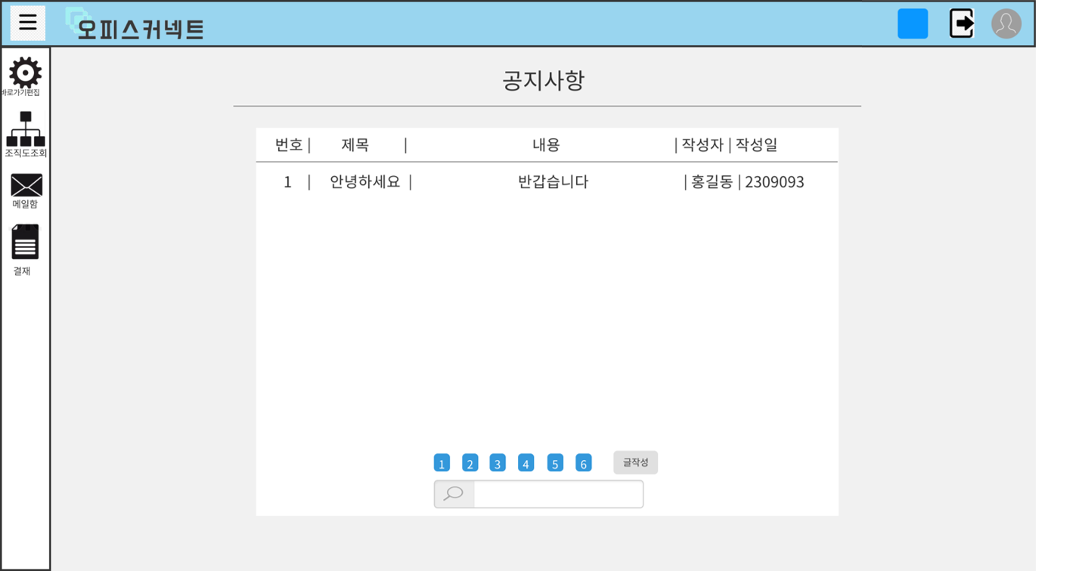
Page Title | 커뮤니티 | Screen ID | OC-RG-07-01 | Date | 230903
Author | 전유빈 | Screen Path | 공지사항
Description | 공지사항 글 목록
Detail Description
1 | 공지사항 전체 목록 화면
2 | 글 목록 페이지 선택 버튼
3 | 관리자에게만 표시되는 버튼. 클릭 시 공지사항 작성 페이지로 이동한다.
4 | 입력한 단어로 관련 게시글 검색
화면 설명
공지사항 출력 화면. 글 작성 버튼은 관리자에게만 표시되며 관리자는 이를 통해 공지사항을 작성할 수 있다.
1
2
3
4

Slide 34
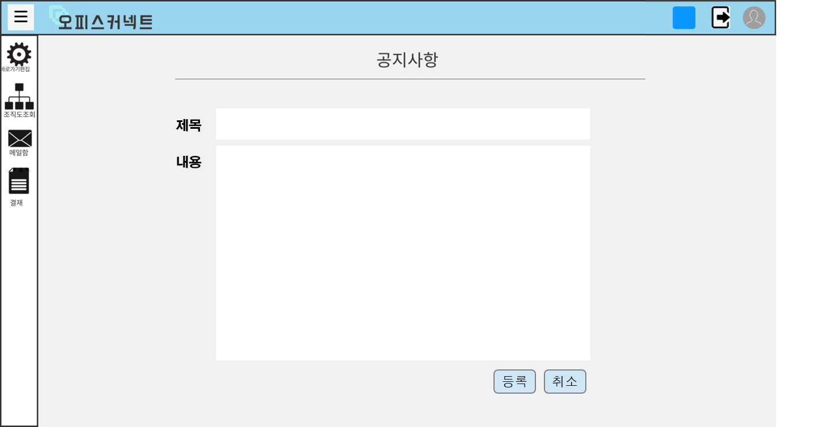
Page Title | 커뮤니티 | Screen ID | OC-RG-07-02 | Date | 230903
Author | 전유빈 | Screen Path | 공지사항
Description | 공지사항 작성 화면
Detail Description
1 | 공지사항 제목 입력
2 | 공지사항 내용 입력
3 | 공지사항 등록 버튼
4 | 글 작성 취소 버튼
화면 설명
관리자 전용 공지사항 작성 화면
1
2
3
4

Slide 35
Page Title | 커뮤니티 | Screen ID | OC-RG-07-03 | Date | 230903
Author | 전유빈 | Screen Path | 공지사항
Description | 공지사항 게시글 화면
Detail Description
1 | 글 제목 출력
2 | 내용 출력
3 | 공지사항 목록 화면으로 이동하는 버튼
화면 설명
공지사항 목록에서 선택한 게시글 출력 화면.
공지사항
1
안녕하세요
홍길동
2
반갑습니다
3
목록

Slide 36
Page Title | 커뮤니티 | Screen ID | OC-RG-07-04 | Date | 230903
Author | 전유빈 | Screen Path | 자유게시판
Description | 자유게시판 글 목록
Detail Description
1 | 자유게시판 전체 목록 화면
2 | 글 목록 페이지 선택 버튼
3 | 글 작성 버튼. 클릭 시 게시글 작성 페이지로 이동한다.
4 | 입력한 단어로 관련 게시글 검색
화면 설명
자유게시판 목록 출력 화면. 게시글을 조회하거나 작성할 수 있다.
자유게시판
1
2
3
4

Slide 37
Page Title | 커뮤니티 | Screen ID | OC-RG-07-05 | Date | 230903
Author | 전유빈 | Screen Path | 자유게시판
Description | 자유게시판 글 작성 화면
Detail Description
1 | 글 제목 입력
2 | 내용 입력
3 | 게시글 등록 버튼
4 | 게시글 작성 취소 버튼
화면 설명
자유게시판 새 글 작성 화면
자유게시판
1
2
3
4

Slide 38
Page Title | 커뮤니티 | Screen ID | OC-RG-07-06 | Date | 230903
Author | 전유빈 | Screen Path | 자유게시판
Description | 자유게시판 게시글 화면
Detail Description
1 | 글 제목 출력
2 | 내용 출력
3 | 댓글 출력
4 | 새 댓글 입력
5 | 새 댓글 등록 버튼
6 | 등록된 댓글 삭제 버튼
화면 설명
자유게시판 목록에서 선택한 게시글 출력 화면. 댓글을 확인하고 작성할 수 있으며, 이미 등록된 본인의 댓글을 삭제할 수 있다.
자유게시판
1
안녕하세요
홍길동
2
반갑습니다
3
안녕하세요~
6
4
등록
5

